Slide 1

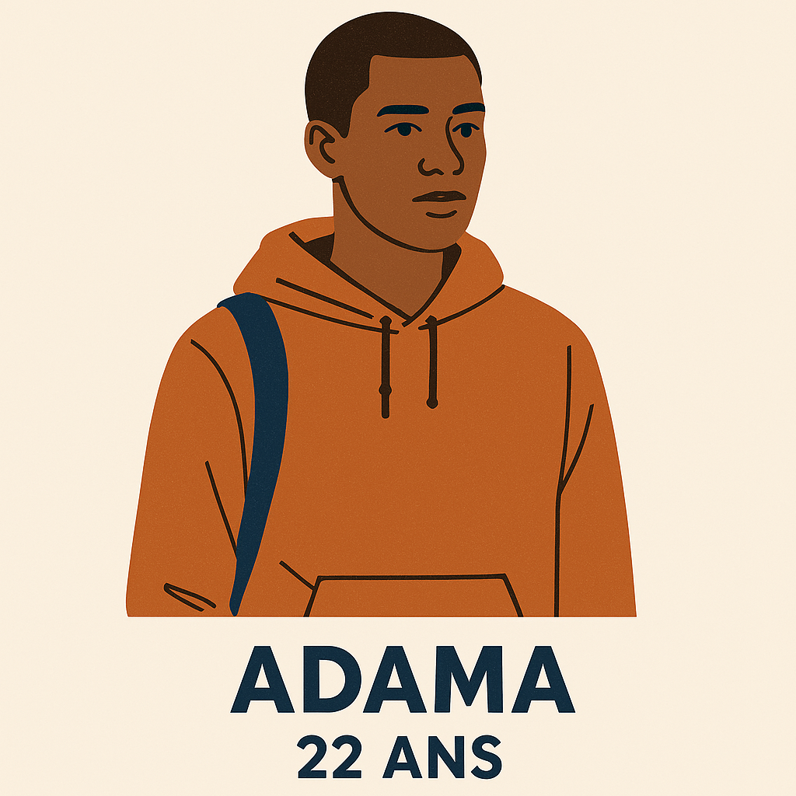
Adama
Âge : 22 ans
Situation : Jeune immigrant malien arrivé au Québec à 17 ans, sans sa famille proche
Parcours : A fréquenté l’école secondaire au Québec, mais a décroché faute de soutien
Difficultés vécues :
Reconnaissance partielle des acquis scolaires
Emplois précaires et mal rémunérés
Logement instable (chambres temporaires)
Peur constante de perdre ses revenus
Rêve :
Obtenir une formation professionnelle et une stabilité financière

Slide 2
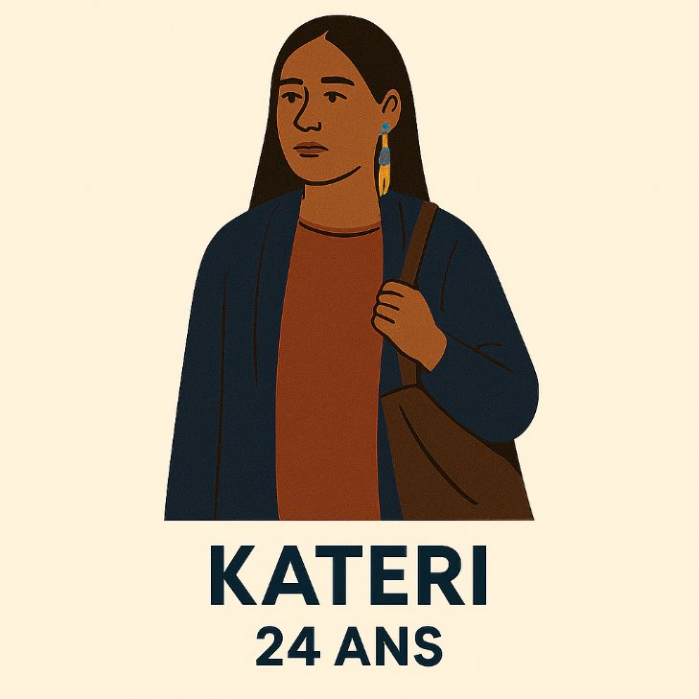
Kateri
Âge : 24 ans
Situation : Jeune femme autochtone vivant en milieu urbain
Parcours : A terminé le secondaire, mais a interrompu sa technique de travail social au collégial
Difficultés vécues :
Insécurité alimentaire ponctuelle
Discrimination subtile, mais répétée
Difficulté d’accès aux services culturellement sécurisants
Sentiment d’isolement loin de sa communauté
Rêve :
Travailler en intervention sociale auprès des jeunes autochtones

Slide 3
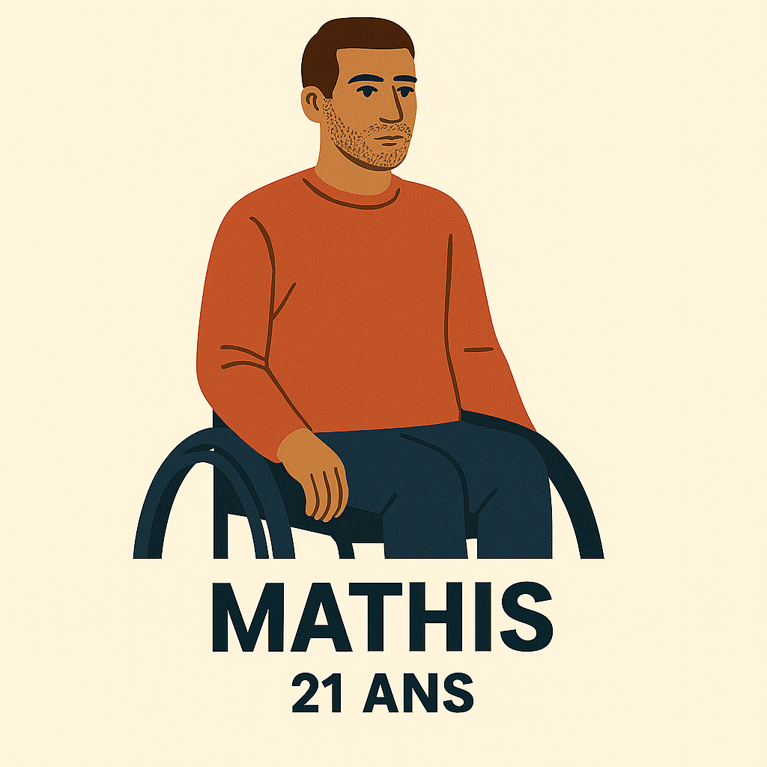
Mathis
Âge : 21 ans
Situation : Jeune homme en situation de handicap physique (mobilité réduite)
Parcours : Diplômé du cégep en « Arts, lettres et communication »
Difficultés vécues :
Accessibilité limitée de certains logements et lieux de travail
Refus tacites lors de candidatures
Dépendance aux aides financières
Fatigue psychologique liée à la précarité
Rêve :
Avoir un emploi stable en traduction et un logement adapté

Slide 4
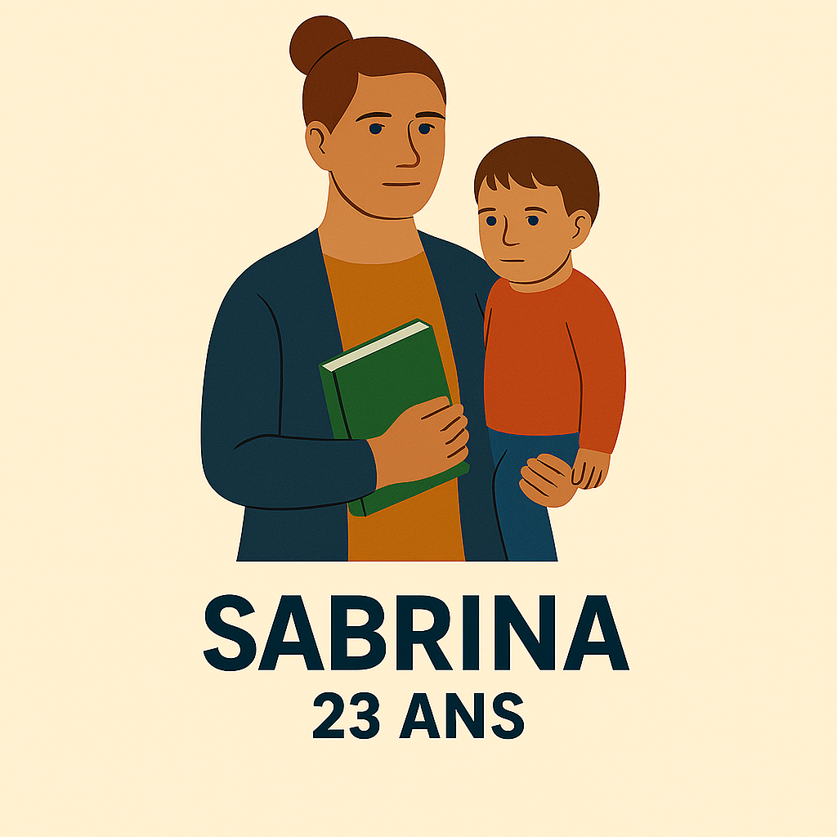
Sabrina
Âge : 23 ans
Situation : Jeune mère monoparentale
Parcours : A quitté ses études universitaires en droit (n’a pas terminé son baccalauréat)
Difficultés vécues :
Manque de services de garde accessibles
Difficulté à retourner aux études
Emplois à temps partiel insuffisants
Stress financier constant
Rêve :
Terminer ses études, obtenir son diplôme en droit et offrir plus de stabilité à son enfant

Slide 5
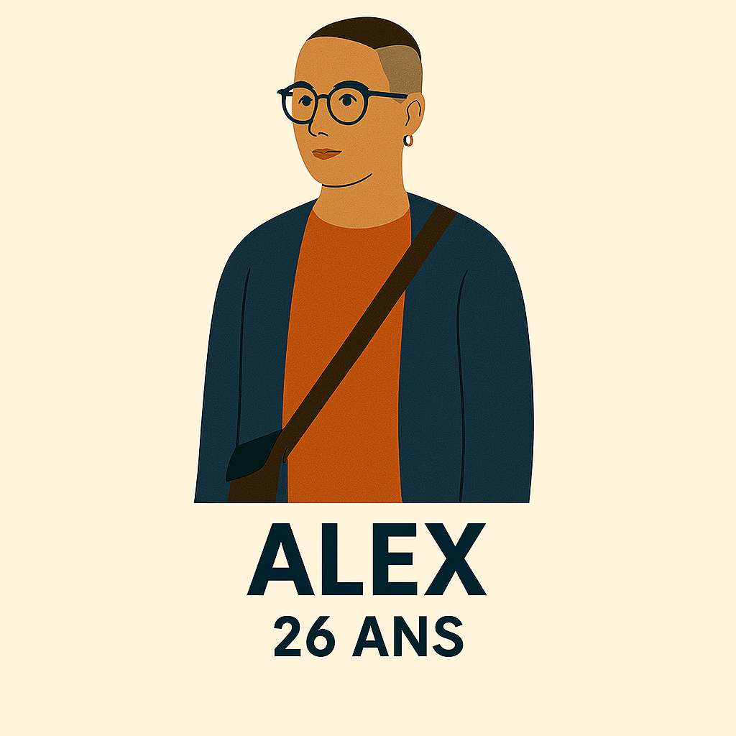
Alex
Âge : 26 ans
Situation : Jeune personne non binaire, en rupture familiale et amoureuse, pronom utilisé « iel »
Parcours : A terminé le secondaire avec difficulté
Difficultés vécues :
Absence de soutien familial
Logement temporaire chez des ami·e·s
Problèmes de santé mentale
Discrimination dans certains milieux de travail
Rêve :
Se sentir accepté·e et en sécurité, avoir un chez-soi

Slide 6
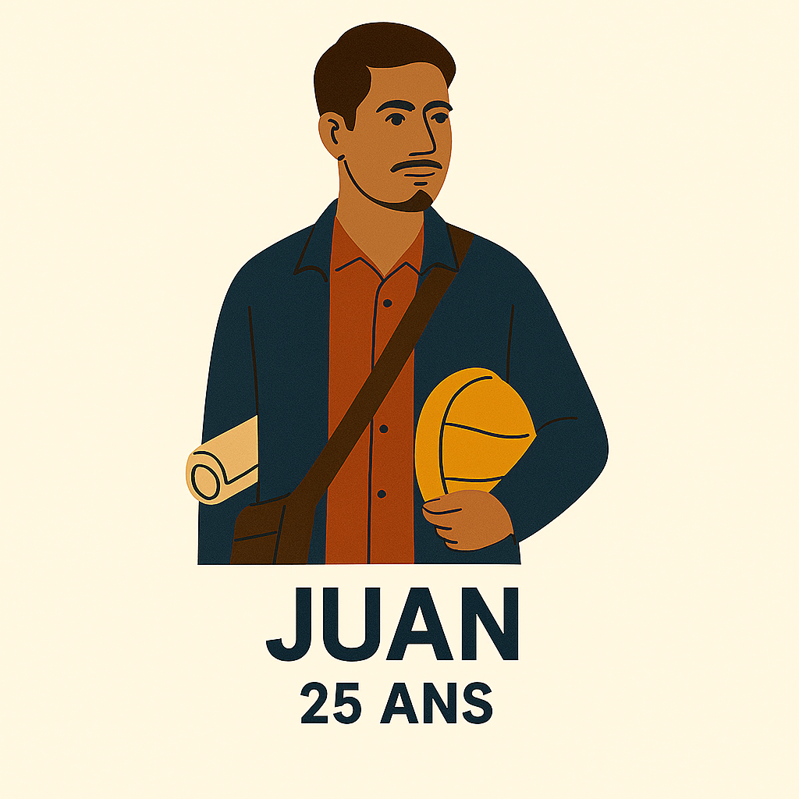
Juan
Âge : 25 ans
Situation : Diplômé universitaire en génie, formé au Honduras, gai
Parcours : Vit au Québec depuis 2 ans
Difficultés vécues :
Diplôme non reconnu
Cumul d’emplois largement sous-qualifiés
Sentiment de déclassement
Difficulté à planifier l’avenir
Rêve :
Exercer sa profession comme ingénieur minier et être reconnu pour ses compétences en génie

Slide 7

Lauriane
Âge : 19 ans
Situation : Jeune issue de la DPJ
Parcours : Fin de prise en charge à 18 ans
Difficultés vécues :
Isolement social
Manque de repères adultes
Insécurité financière
Pression d’autonomie rapide
Vit en région éloignée
Rêve :
Trouver une stabilité affective et financière

Slide 8
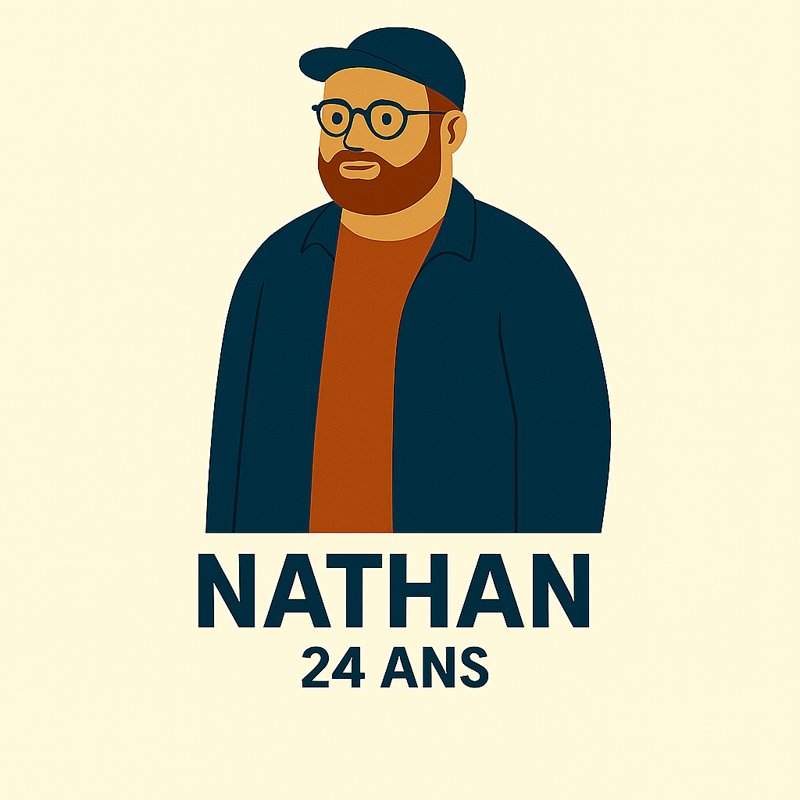
Nathan
Âge : 24 ans
Situation : Jeune travailleur précaire
Parcours : Diplôme d’études secondaires, formations techniques incomplètes
Difficultés vécues :
Enchainement de contrats temporaires
Aucun avantage social
Stress lié à l’automatisation et à l’IA
Incapacité d’épargner
Rêve :
Accéder à un emploi durable et valorisant

Slide 9
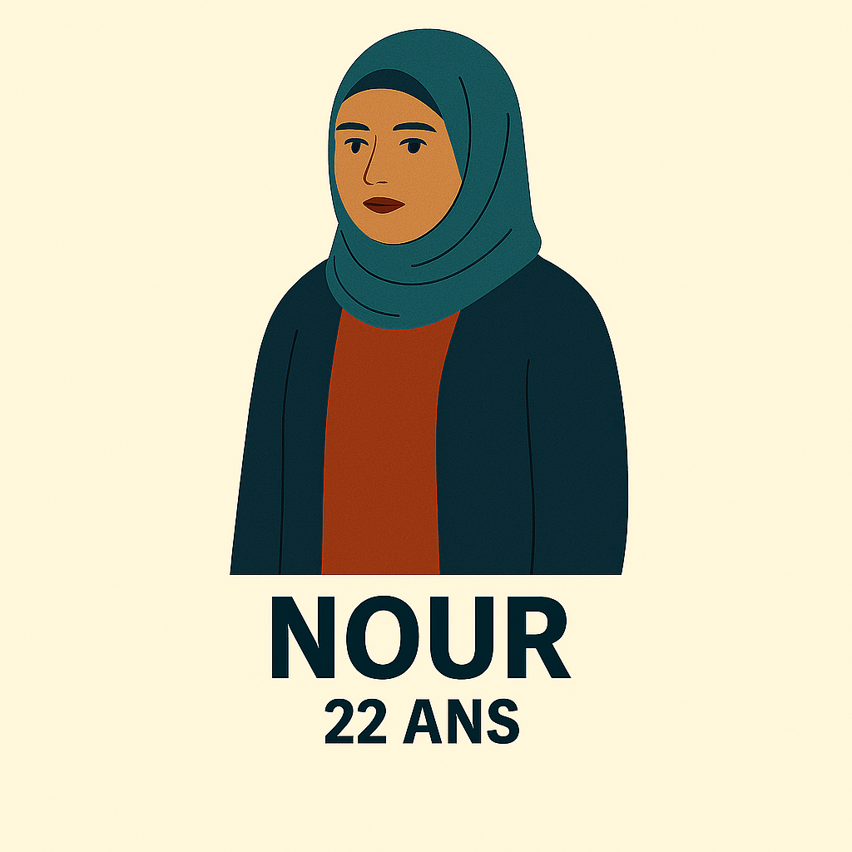
Nour
Âge : 22 ans
Situation : Jeune femme libanaise réfugiée
Parcours : A interrompu sa scolarité pendant plusieurs années
Difficultés vécues :
Apprentissage du français
Chocs culturels
Traumatismes non accompagnés
Difficulté d’accès à l’emploi
Rêve :
Reprendre des études en soins infirmiers et exercer sa profession dans un hôpital d’une région plus éloignée au Québec

Slide 10
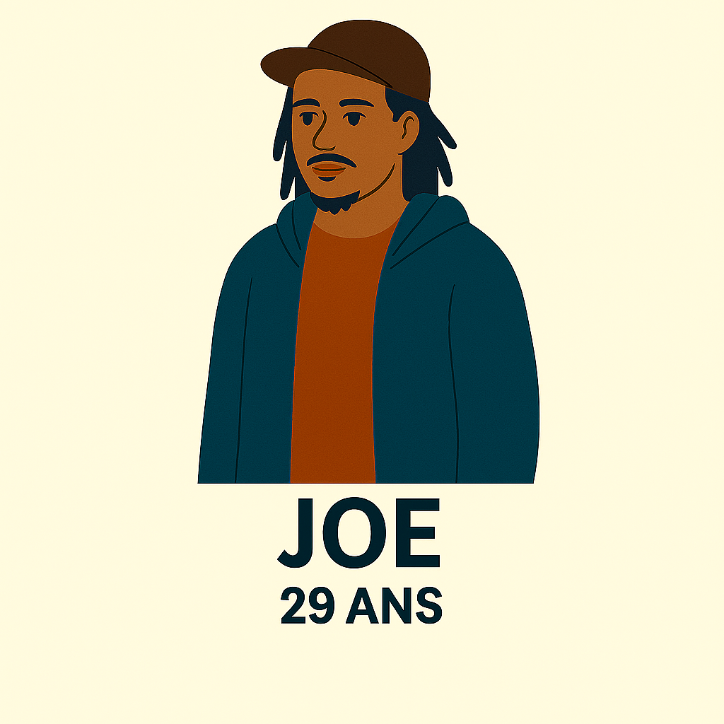
Joe
Âge : 29 ans
Situation : Jeune homme ayant vécu de l’itinérance, l’anglais est sa langue maternelle
Parcours : Décrochage scolaire dès 15 ans, dépendance à l’alcool, aux jeux et aux drogues
Difficultés vécues :
Problèmes de santé mentale
Méfiance envers les institutions
Difficulté à conserver un emploi
Accès limité au logement
Rêve :
Se stabiliser, reprendre confiance et « repartir à zéro »

